Slide 1
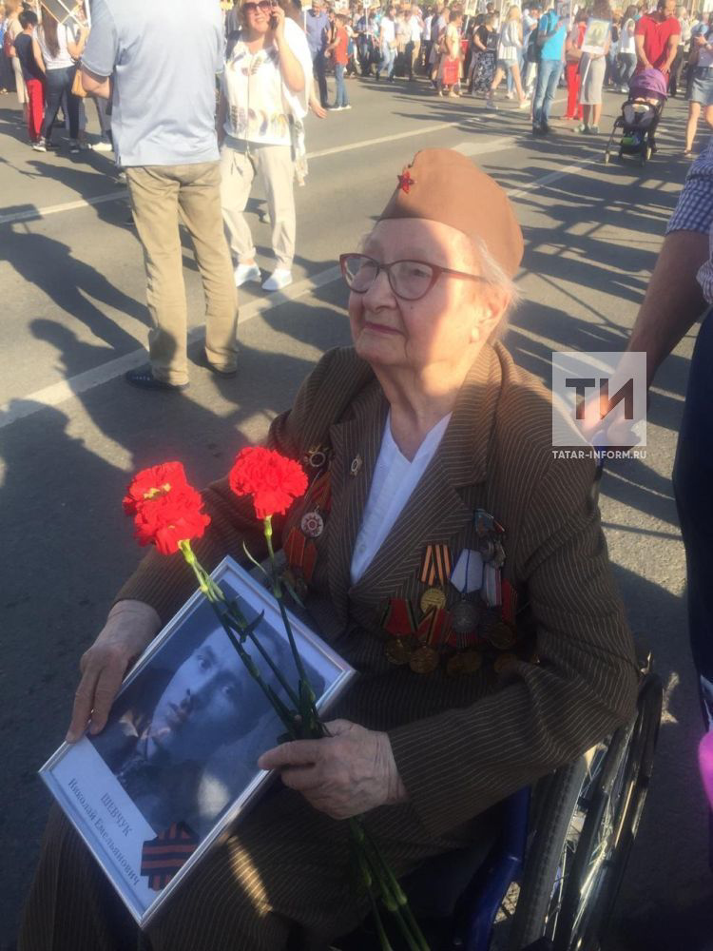

«Я забывала, что живая: не было ни страха, ни усталости»

Slide 2
Людмила Николаевна Шевчук родилась в 1924 году в селе Акимовка Запорожской области Украинской ССР. Жизнь ее полна удивительных событий, и в свои 95 лет она остается светлым и позитивным человеком.

Slide 3
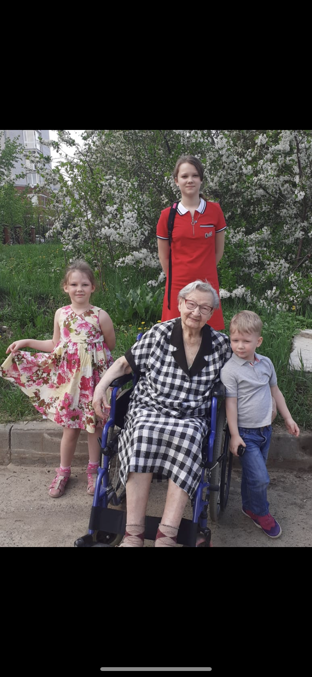
Окончив семь классов, Людмила поступила в авиационный техникум. На втором курсе началась война. Советские солдаты отступали, и те мирные жители, кто не хотел попасть в плен или быть убитыми, начали уходить. В военкомате Людмилу Николаевну определили в полевые медсестры и послали на передовую оказывать первую медицинскую помощь раненым советским солдатам. Так она оказалась на войне.В 1943 году войсковая часть, в которой служила Людмила Шевчук, оказалась на Орловско-Курской дуге, где вступила в сражение с врагом в Курской битве.

Slide 4
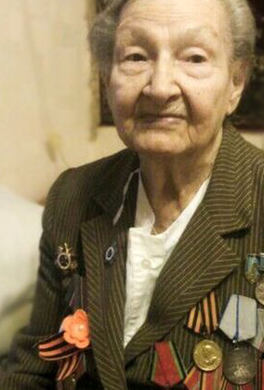
Однажды во время битвы, попав под обстрел, Людмила Николаевна была ранена в ногу, и ей пришлось стрелять из пулемета вместо убитого стрелка, чтобы отбить вражескую атаку. Сколько времени юная медсестра провела в бою, сказать сложно даже ей самой – часов не было, но Людмила Николаевна помнит, что продержались они дотемна.

Slide 5
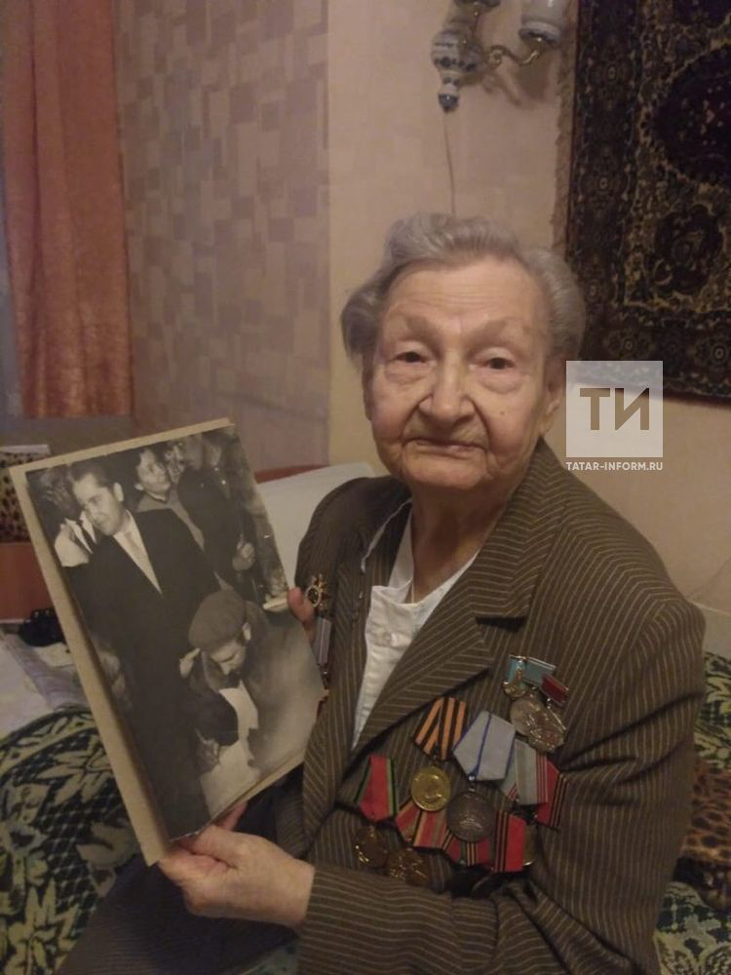
После того боя юную медсестру ждало долгое путешествие по госпиталям, после чего она приехала в родной дом, где её вновь призвали, на этот раз в радиополк. Проучившись полгода на радиста-телеграфиста, она попала в стрелковую дивизию. Вместе с разведчиками ходила по полям и передавала в штаб данные о местах дислокации немцев.

Slide 6
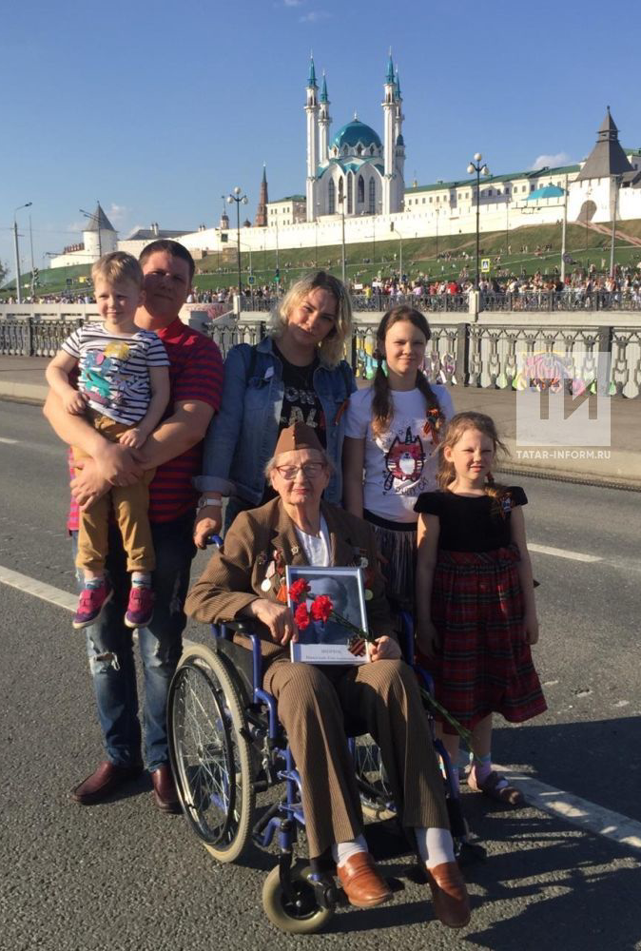
По окончании войны Людмила Николаевна закончила обучение в техникуме и поехала работать в Заполярье на строящуюся Гидроэлектростанцию в городе Братск. Начала с диспетчера, и за 10 лет выросла до старшего инженера.

Slide 7
Однажды с дружественным визитом Братскую ГЭС посетил Фидель Кастро, и Людмиле Николаевне посчастливилось попасть в сопровождающую группу и лично сказать несколько слов Фиделю.До пенсии Людмила Николаевна проработала в сфере энергетики. Вышла на заслуженный отдых и уехала к сыну в Казань. Людмила Николаевна рассказывает, что сегодня самая большая радость ее жизни – это внуки и правнуки.

